Slide 1

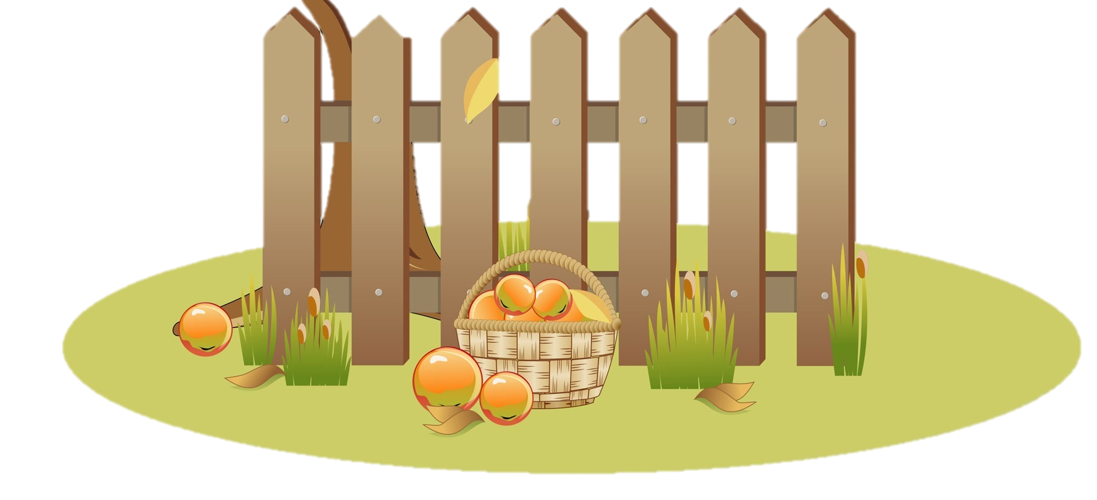

Bài 8: Cùng vui ở trường
GV: Nguyễn Thị Phương
LỚP: 1A5

Slide 2
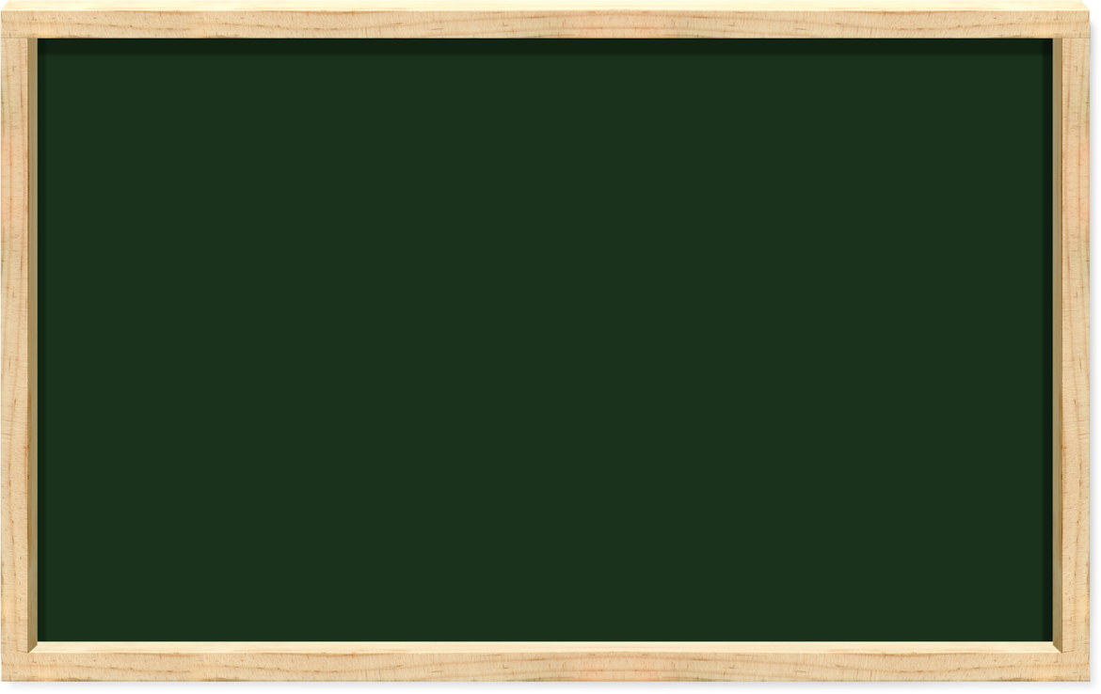

Tiết 1

Slide 3

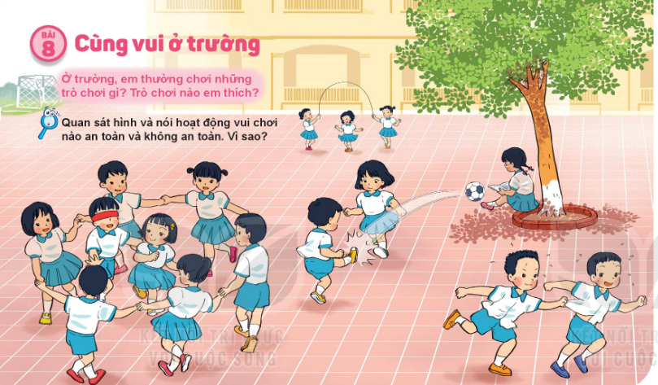
An toàn
An toàn
An toàn
Không an toàn
Không an toàn

Slide 4

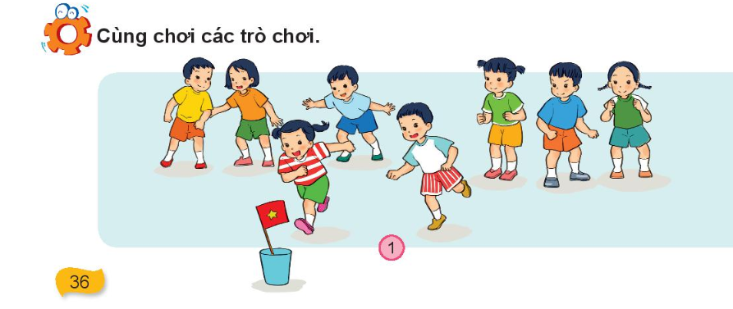
Cùng chơi trò chơi: Cướp cờ.

Slide 5
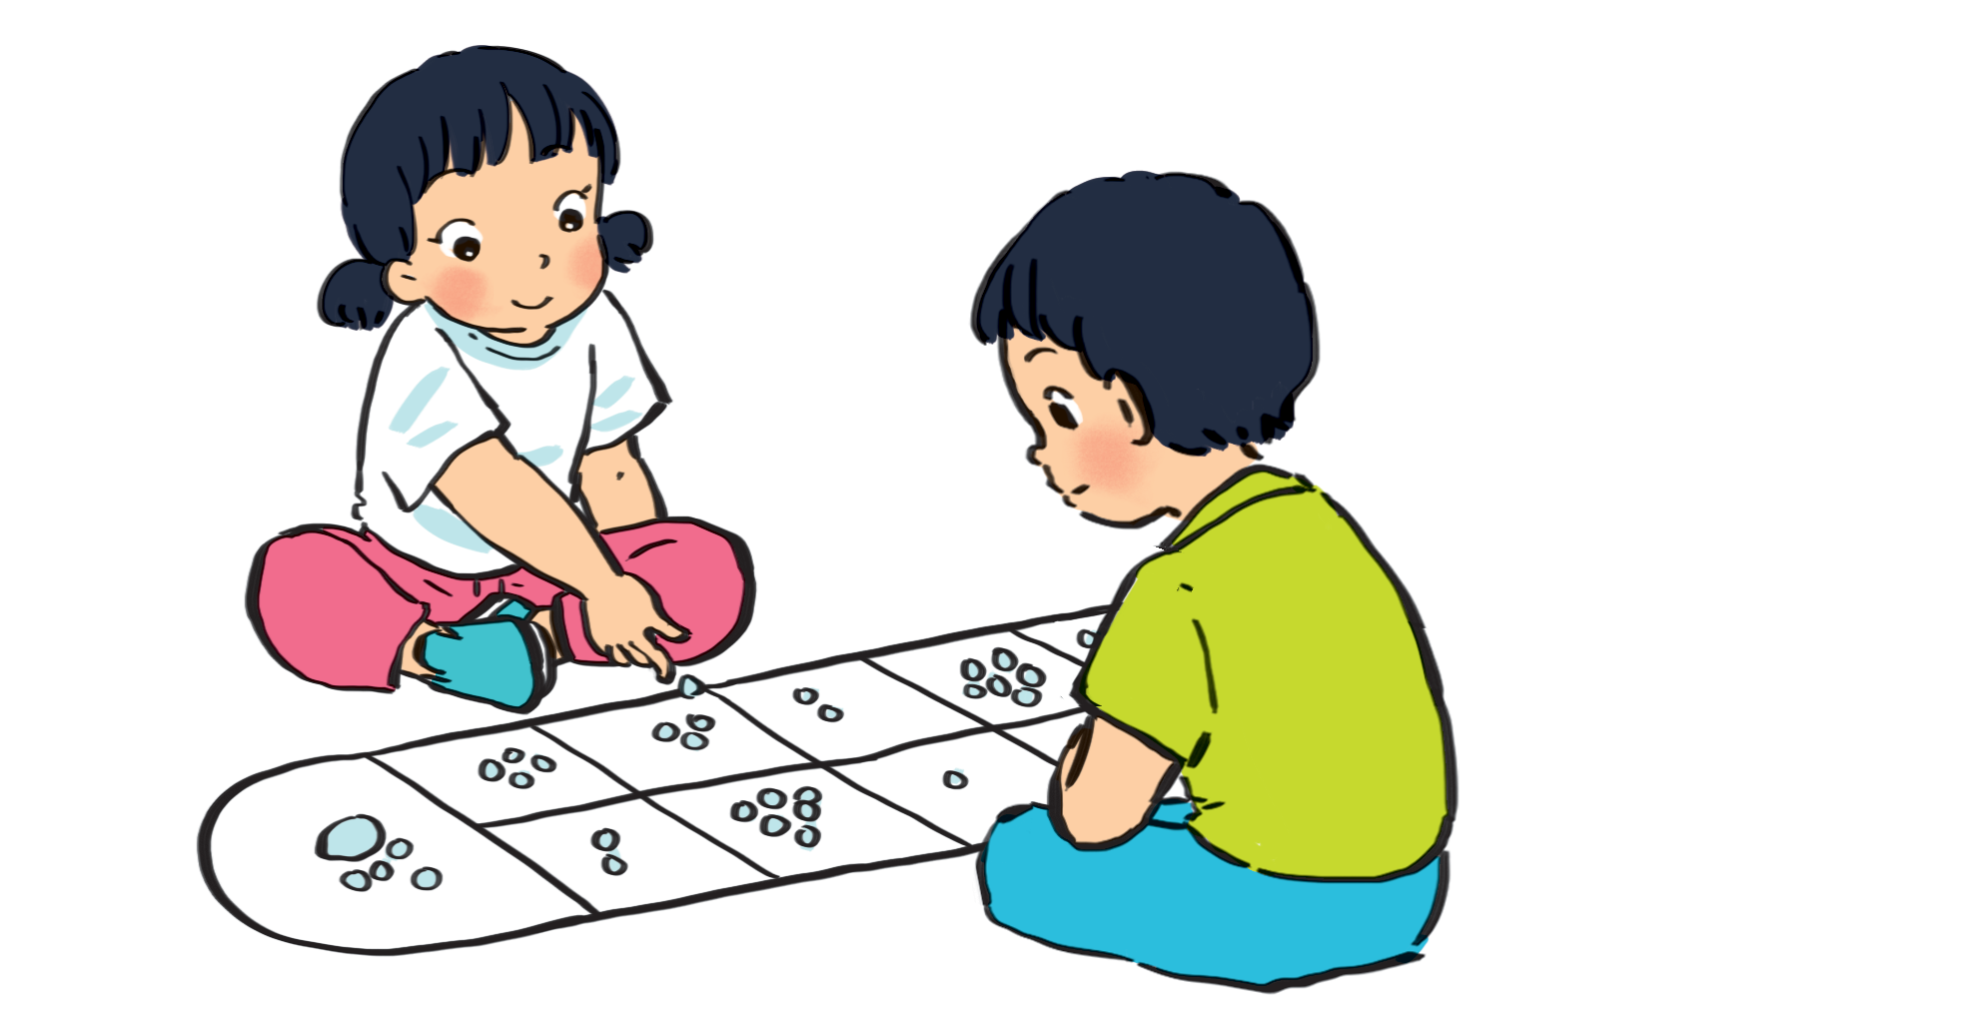
Cùng chơi trò chơi: Ô ăn quan.

Slide 6

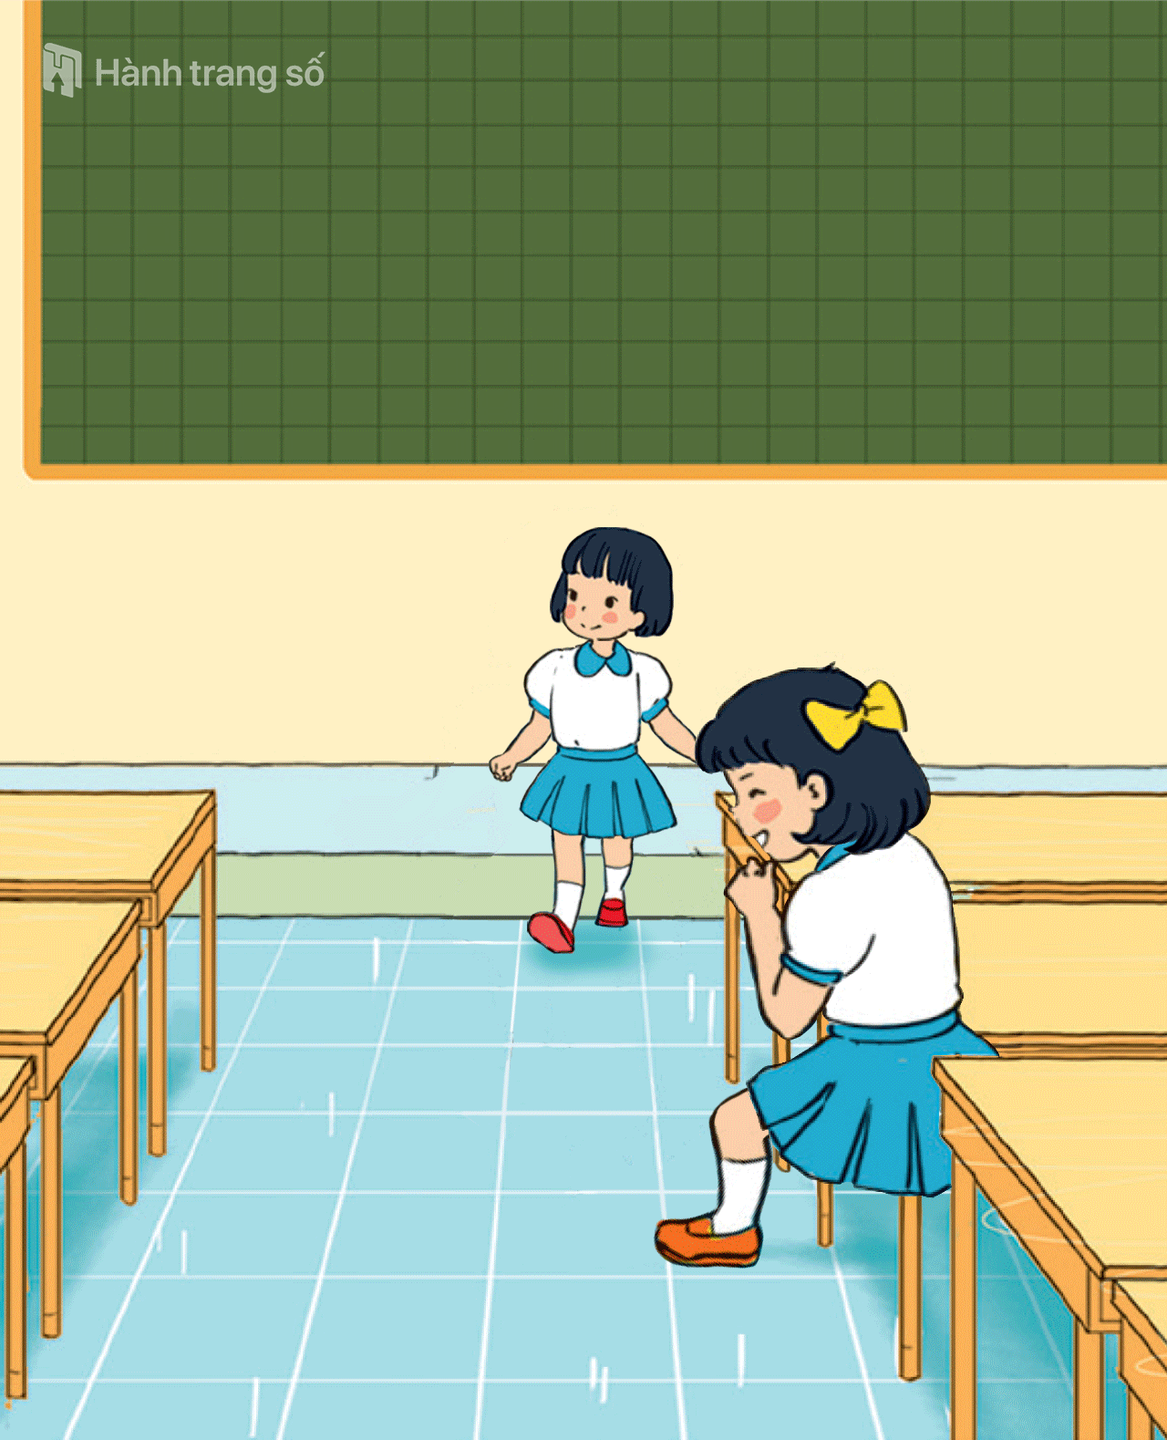
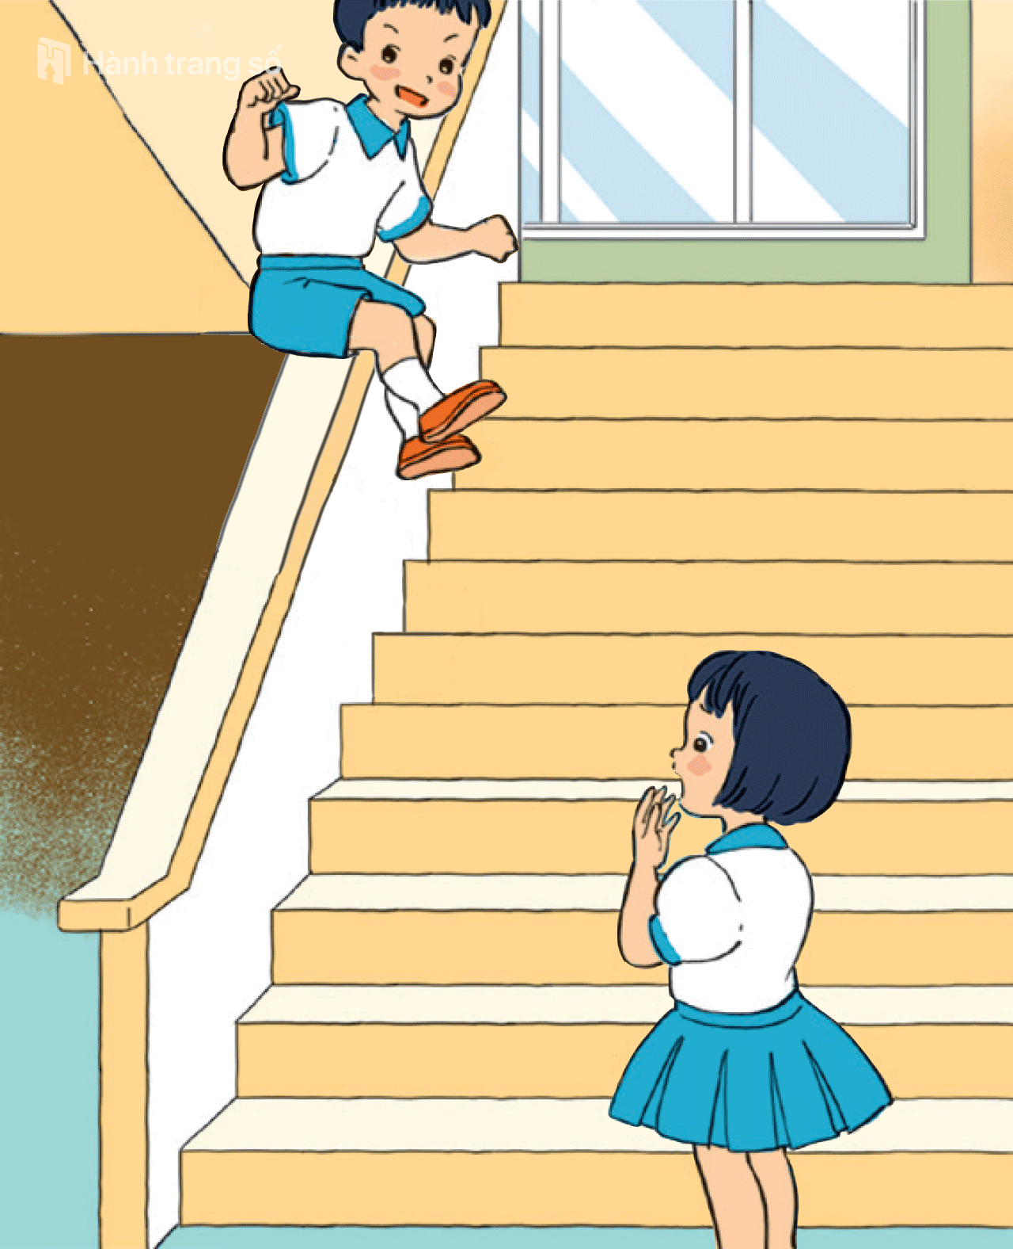
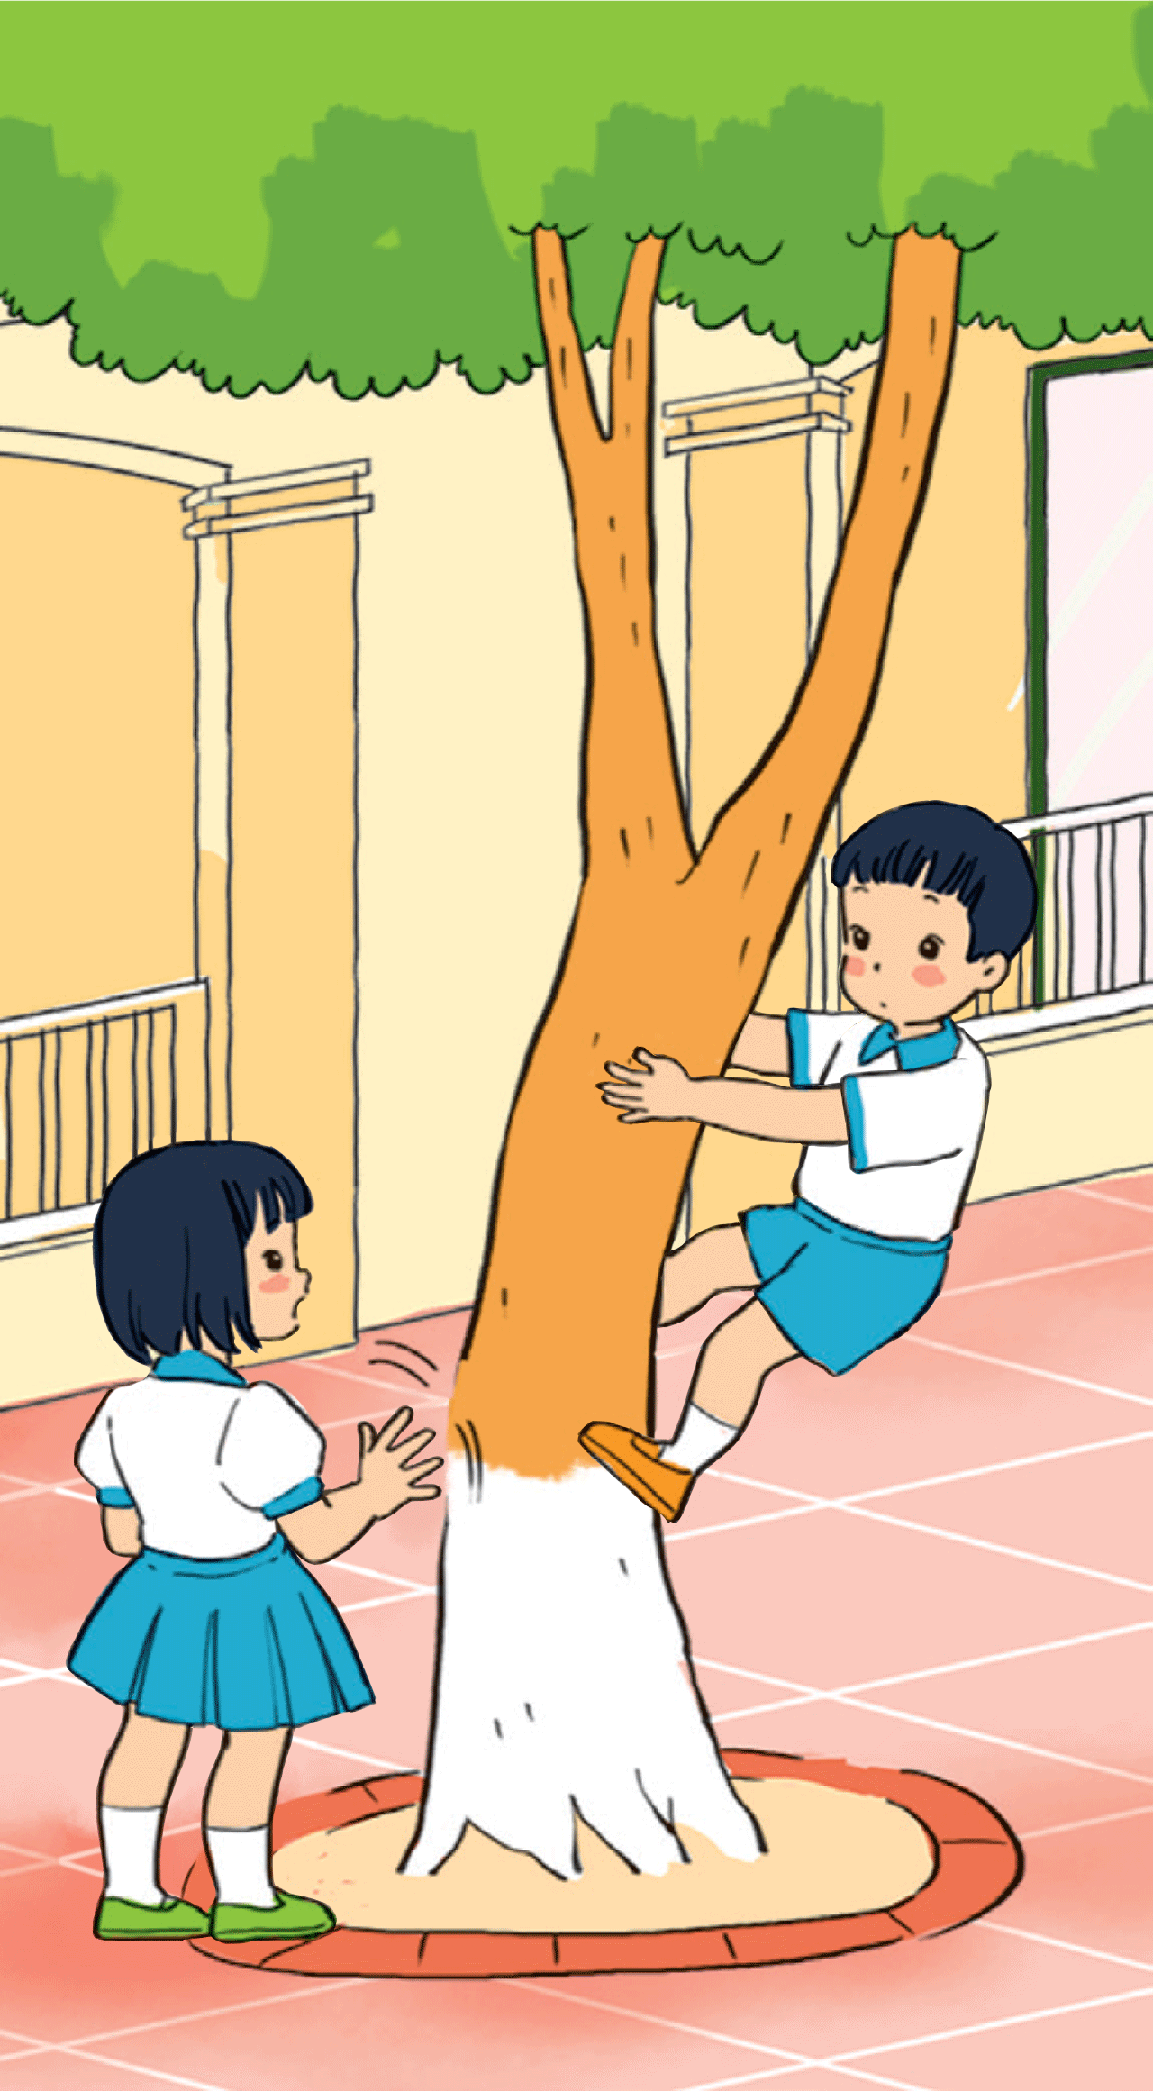
Em sẽ làm gì sau khi gặp các tình huống sau
Khuyên các bạn không nên làm vậy vì rất nguy hiểm

Slide 7
Tiết 2

Slide 8

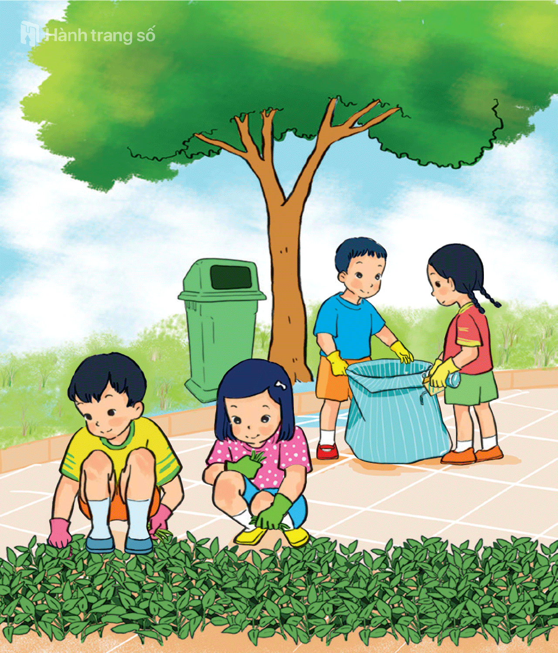
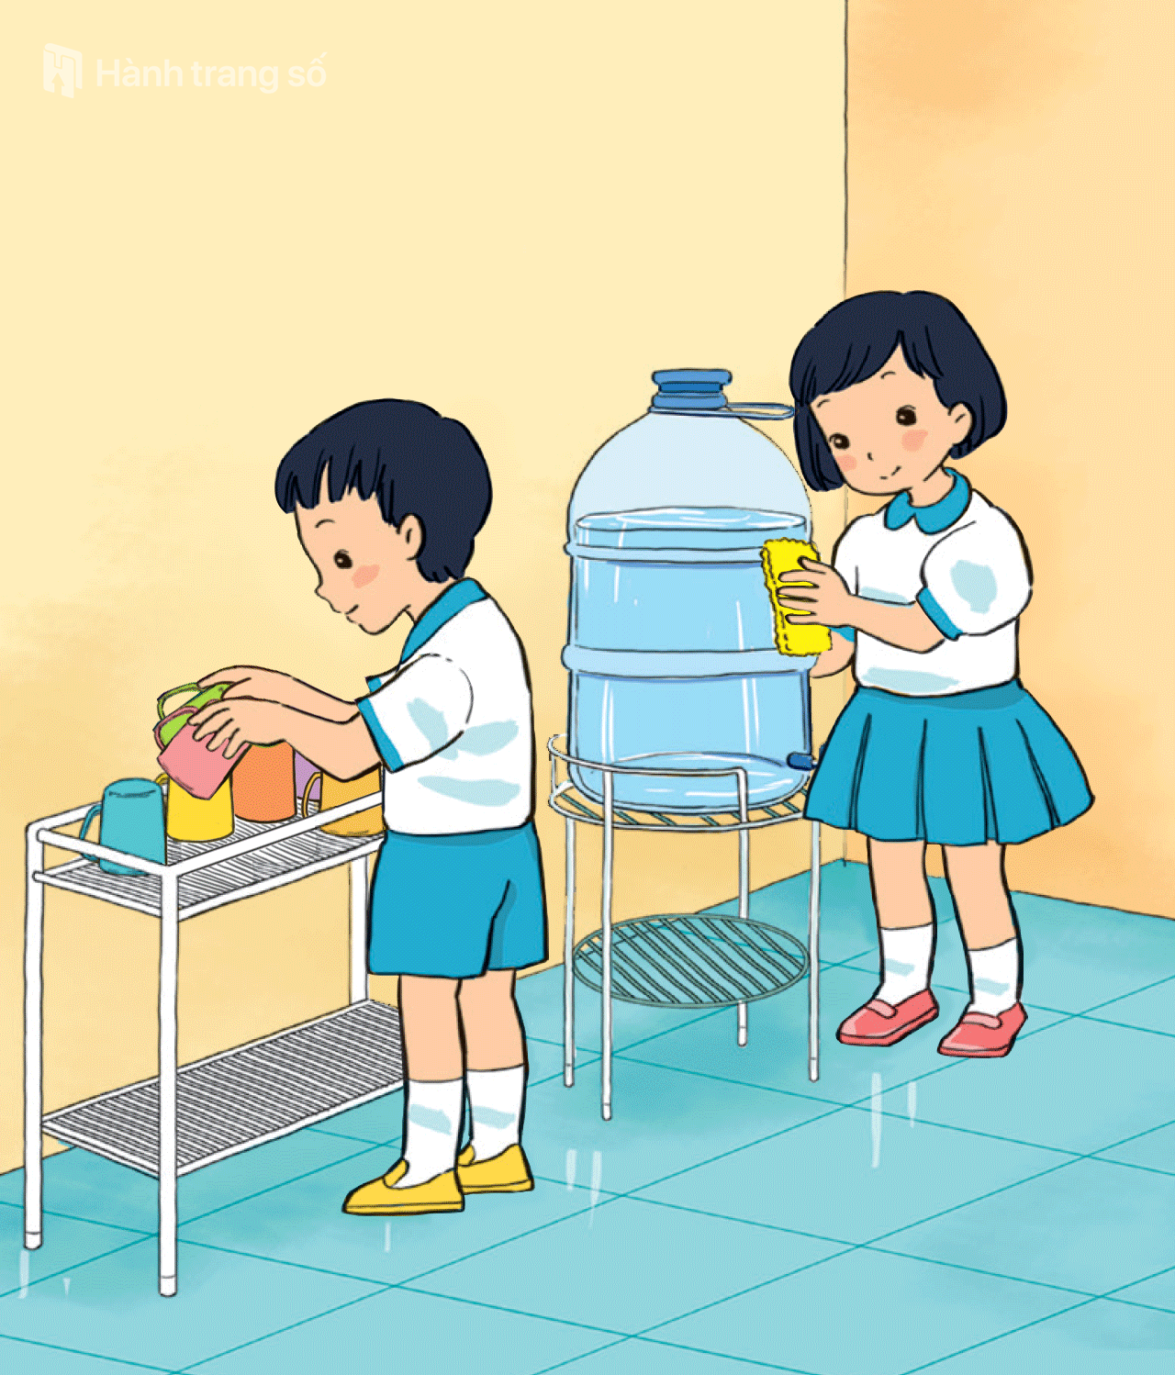
Lau dọn vệ sinh giúp trường lớp sạch đẹp

Slide 9
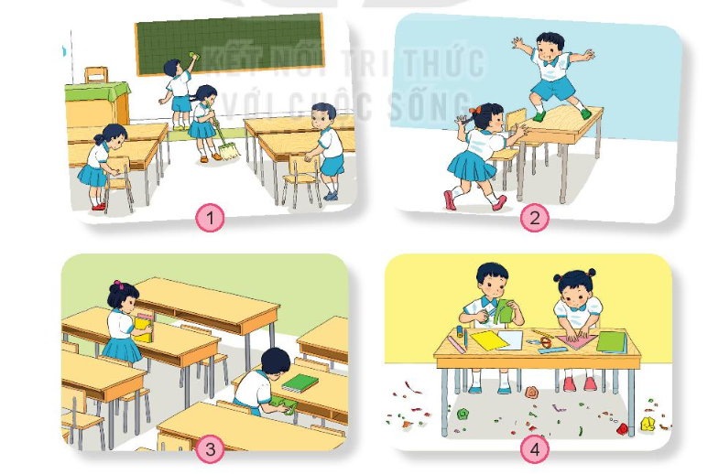


Em đồng tình hay không đồng tình với bạn nào trong hình?
Nói về việc em đã làm được để giữ trường, lớp sạch sẽ.

Slide 10
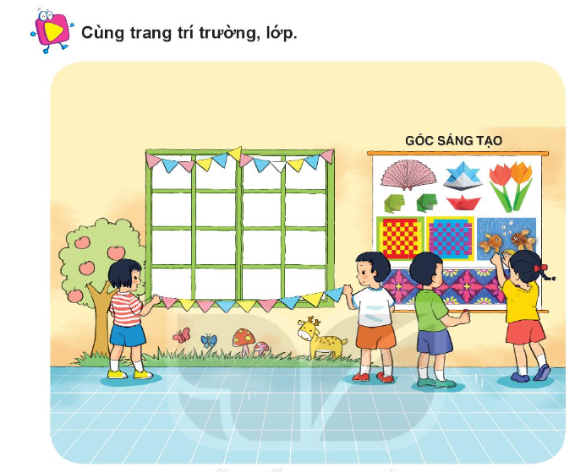
Cùng trang trí trường, lớp.

Slide 11
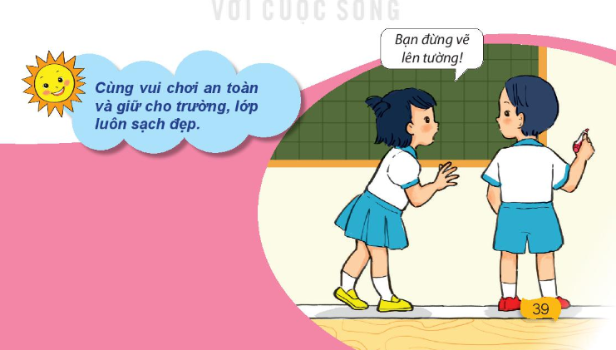
Kết Luận

Slide 12
CỦNG CỐ, DẶN DÒ

